Slide 1





Slide 2



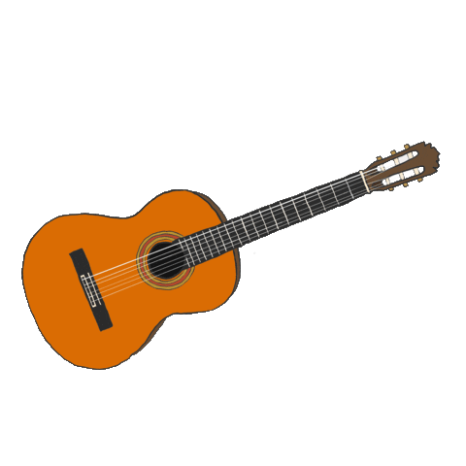


Notes:
Bấm vô các hình cây đàn, 2 em bé, củi, chips để đến các gói câu hỏi
Bấm vào dòng chữ Vui đốt lửa trại để đến slide cuối

Slide 3


Tìm một từ ngữ chỉ người có ở thư viện
Notes:
Bấm vào bạn nhỏ để quay trở lại

Slide 4
Tìm một từ chỉ hoạt động của em ở thư viện
Notes:
Bấm vào bạn nhỏ để quay trở lại

Slide 5
Tìm một từ để chỉ đặc điểm để tả thư viện
Notes:
Bấm vào bạn nhỏ để quay trở lại

Slide 6

Notes:
Bấm vào bạn nhỏ để quay trở lại

Slide 7


Chúng ta đã có một đêm đốt lửa trại thật vui, xin chào tạm biệt các bạn nhé!

Slide 8






Slide 9


Slide 10
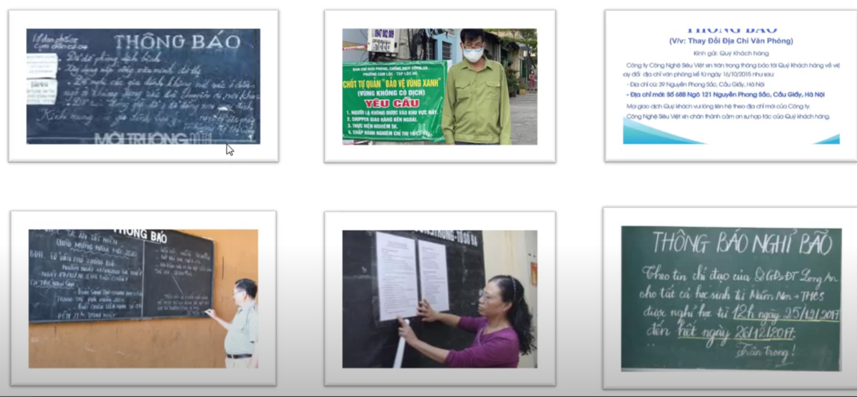

Slide 11
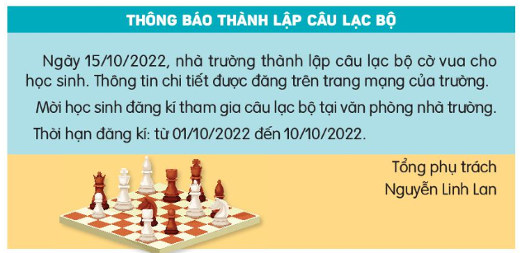
1. Đọc thông báo dưới đây và thực hiện các yêu cầu.

Slide 12
a. Sắp xếp các phần sau theo thứ tự của bản thông báo.
Nội dung Tiêu đề Người viết
b. Nêu rõ những thông tin được thể hiện trong nội dung của thông báo.
Thời gian thành lập câu lạc bộ….
Thời gian thành lập câu lạc bộ….
Nội dung thông báo
Thời gian thành lập câu lạc bộ….
Nơi tìm hiểu thông tin ….

Slide 13






Nêu thông tin được thể hiện trong nội dung của thông báo
Sắp xếp các phần theo thứ tự của bản thông báo
Trình
bày
Thắc
mắc
Nhận
xét
Nhận xét, góp ý lịch sự cho bạn

Slide 14
a. Sắp xếp các phần sau theo thứ tự của bản thông báo.
Tiêu đề
Nội dung
Người viết

Slide 15
b. Nêu rõ những thông tin được thể hiện trong nội dung của thông báo.
Văn phòng nhà trường
15/10/2022
Nội dung thông báo
Từ 1/10/2022 đến 10/10/2022
Trang mạng của nhà trường

Slide 16
2. Viết một thông báo của lớp về việc đăng kí tham gia một cuộc thi cấp trường (thi cờ vua, bơi lội). Trong nội dung thông báo, chú ý những thông tin sau:
- Cuộc thi được tổ chức vào thời gian nào? Ở đâu?
- Ai được đăng kí tham gia?
- Thời hạn và cách đăng kí tham gia.

Slide 17




Mỗi bạn trong nhóm đọc thông báo mình viết
Các thành viên trong nhóm nghe và góp ý sửa lỗi
THẢO LUẬN NHÓM 4
Chia sẻ kết quả trước lớp.

Slide 18

THÔNG BÁO VỀ CUỘC THI CỜ VUA
Ngày 15/11/2025, nhà trường tổ chức cuộc thi cờ vua cho học sinh toàn trường. Thông tin chi tiết được đăng trên trang của trường.
Mời học sinh đăng kí tham gia cuộc thi với giáo viên chủ nhiệm.
Thời hạn đăng kí: từ ngày 15/10/2025 đến ngày 30/10/2025
Tổng phụ trách
Nguyễn Huệ Linh
Bài làm mẫu

Slide 19
2. Đọc lại thông báo em vừa viết, phát hiện lỗi và sửa lỗi (dùng từ, đặt câu, sắp xếp ý,…)

Slide 20
